Slide 1


KHỞI ĐỘNG

Slide 2
Trả lời nhanh
1. Vùng núi nào ở nước ta nằm giữa sông Hồng và sông Cả?
Vùng núi Tây Bắc

Slide 3
Trả lời nhanh
2. Lãnh thổ Việt Nam mở rộng theo chiều đông - tây khoảng bao nhiêu kinh độ?
Khoảng 16 kinh độ.

Slide 4
Trả lời nhanh
3. Vận động tự nhiên nào đã làm cho địa hình nước ta được nâng cao và phân thành nhiều bậc địa hình lớn kế tiếp nhau?
Vận động tạo núi Hi-ma-lay-a.

Slide 5
Trả lời nhanh
4. Nằm chuyển tiếp giữa miền núi, cao nguyên với đồng bằng Nam Bộ là dạng địa hình nào?
Địa hình bán bình nguyên.

Slide 6
Trả lời nhanh
5. Dạng địa hình nổi bật của các tỉnh Phú Thọ, Bắc Giang và Thái Nguyên là…?
Vùng đồi trung du.

Slide 7
Trả lời nhanh
6. Đỉnh núi nào ở nước ta được mệnh danh là “nóc nhà của phương nam”?
Đỉnh Ngọc Linh (2598m).

Slide 8
Trả lời nhanh
7. Hạn chế lớn nhất trong khai thác kinh tế ở khu vực đồi núi là gì?
Địa hình bị chia cắt mạnh.

Slide 9
Trả lời nhanh
8. Công trình chống lũ kiên cố ở đồng bằng sông Hồng là… ?
Hệ thống đê điều chống lũ.

Slide 10
Trả lời nhanh
9. Đồng bằng có diện tích lớn nhất trong các đồng bằng duyên hải miền Trung là…?
Đồng bằng Thanh Hóa.

Slide 11
Trả lời nhanh
10. Địa hình bờ biển nước ta được chia thành những kiểu nào?
Bờ biển bồi tụ và bờ biển mài mòn.

Slide 12


Bài 3.
Khoáng sản Việt Nam

Slide 13
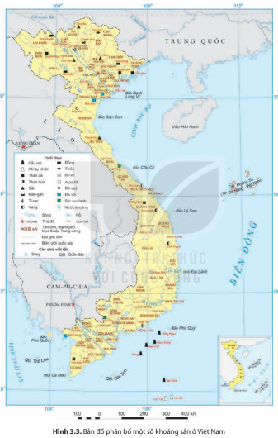

Bài 3. KHOÁNG SẢN VIỆT NAM
1. Đặc điểm chung của khoáng sản Việt Nam
* Cơ cấu:
- Khoáng sản nước ta khá phong phú và đa dạng.
- Việt Nam đã thăm dò được hơn 60 loại khoáng sản khác nhau.
Chứng minh rằng nước ta có nguồn tài nguyên khoáng sản phong phú và đa dạng. Giải thích vì sao khoáng sản nước ta khá phong phú và đa dạng?
Khoáng sản nước ta hình thành do sự tác động của những nhân tố nào?

Slide 14
KS năng lượng
Than đá, dầu mỏ, khí tự nhiên….
Bài tập nhỏ: Hoàn thành sơ đồ về sự phân loại khoáng sản theo công dụng
……...........................................................
KS kim loại
sắt, đồng, bô xít, man-gan, chì, kẽm…
……..........................................................
KS phi kim loại
A-pa-tít, đá vôi, sét, cao lanh…
……..........................................................

Slide 15
Bài 3. KHOÁNG SẢN VIỆT NAM
1. Đặc điểm chung của khoáng sản Việt Nam
*Cơ cấu
- Phân loại:
+ Khoáng sản năng lượng: than, dầu mỏ, khí tự nhiên...
+ Khoáng sản kim loại: sắt, đồng, bô-xít...
+ Khoáng sản phi kim loại: A-pa-tit, đá vôi, cao lanh...

Slide 16
Bài 3. KHOÁNG SẢN VIỆT NAM
1. Đặc điểm chung của khoáng sản Việt Nam
* Quy mô:
- Phần lớn các mỏ khoáng sản nước ta có trữ lượng trung bình và nhỏ
Xác định trên bản đồ một số khoáng sản ở nước ta.
Trình bày qui mô của tài nguyên khoáng sản nước ta. Điều này đã ảnh hưởng như thế nào đến công tác khai thác và quản lí tài nguyên khoáng sản?
Em có biết một số khoáng sản có trữ lượng lớn ở nước ta. Nó phục vụ cho những ngành công nghiệp nào?

Slide 17
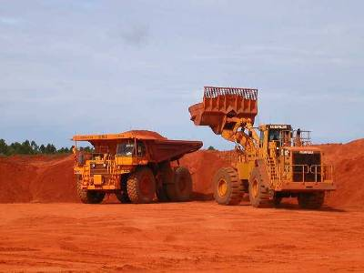
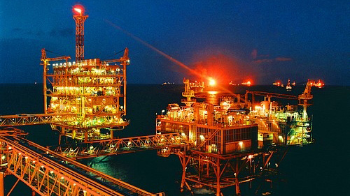
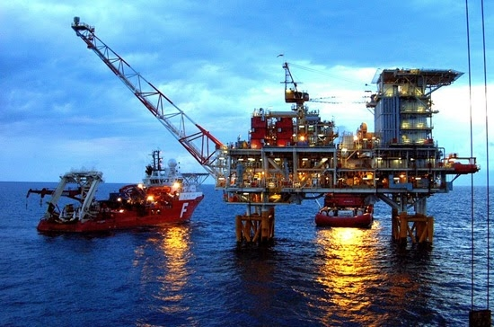
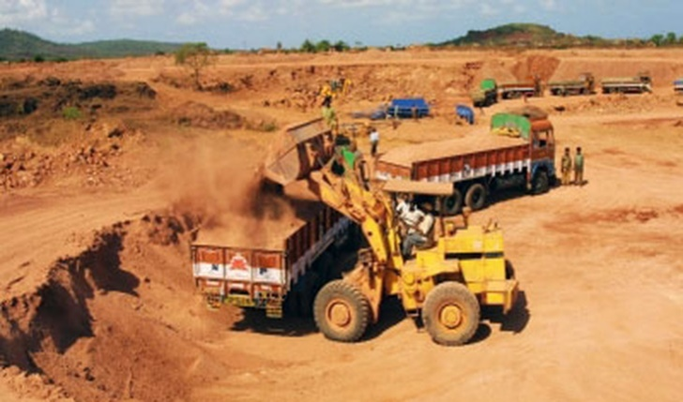
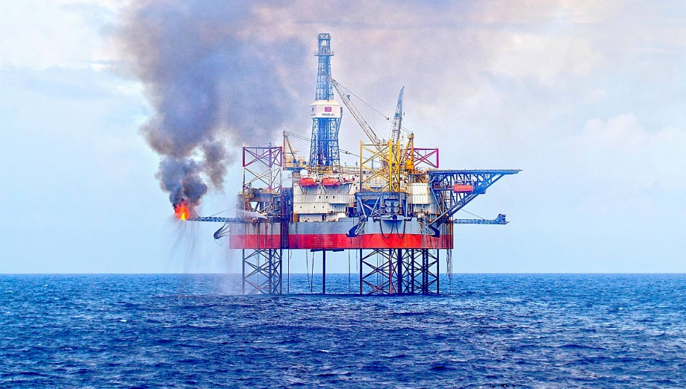
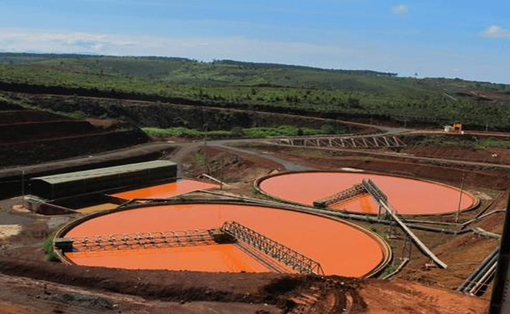
Khai thác dầu khí trên biển Đông
Khai thác Bô xít ở Tây Nguyên

Slide 18
Bài 3. KHOÁNG SẢN VIỆT NAM
1. Đặc điểm chung của khoáng sản Việt Nam
* Phân bố:
- Khoáng sản nước ta phân bố ở nhiều nơi, nhưng tập trung chủ yếu ở miền Bắc, miền Trung và Tây Nguyên.
Khai thác thông tin mục 1, H.3.3 SGK (hoặc Atlat Địa lí Việt Nam), nhận xét sự phân bố tài nguyên khoáng sản ở nước ta.

Slide 19
Bài 3. KHOÁNG SẢN VIỆT NAM
1. Đặc điểm chung của khoáng sản Việt Nam
* Phân bố:
- Các mỏ nội sinh: hình thành ở các vùng có đứt gãy sâu, uốn nếp mạnh, có hoạt động mac-ma xâm nhập hoặc phun trào,...
- Các mỏ ngoại sinh: hình thành từ quá trình trầm tích, bồi đắp, lắng đọng vật liệu từ các vùng uốn nếp cổ có chứa quặng,...
Khai thác thông tin mục “em có biết”, em hãy cho biết căn cứ vào nguồn gốc hình thành, người ta chia thành mấy nhóm khoáng sản? Đó là những nhóm nào?
Cho biết sự khác nhau về nguồn gốc hình thành giữa các mỏ khoáng sản nội sinh và mỏ khoáng sản ngoại sinh ở nước ta.
Kể tên một số khoáng sản có nguồn gốc nội sinh và ngoại sinh ở nước ta.

Slide 20
Bài 3. KHOÁNG SẢN VIỆT NAM
2. Đặc điểm phân bố các loại khoáng sản chủ yếu

Slide 21
THẢO LUẬN NHÓM
Yêu cầu: *Khai thác thông tin mục 2, H.3.3 SGK (hoặc Atlat Địa lí Việt Nam), các nhóm hoàn thiện nội dung sau:
Khoáng sản | Trữ lượng | Phân bố | Tên một số mỏ chính
Than đá
Dầu mỏ, khí tự nhiên
Bô-xit
Sắt
A-pa-tit
Ti-tan
Đá vôi
+ Nhóm 1,2: Tìm hiểu than đá; dầu mỏ và khí tự nhiên.
+ Nhóm 3,4: Tìm hiểu bô-xít và sắt.
+ Nhóm 5,6: Tìm hiểu A-pa-tit; Ti-tan và đá vôi.

Slide 22
Bài 3. KHOÁNG SẢN VIỆT NAM
2. Đặc điểm phân bố các loại khoáng sản chủ yếu
Khoáng sản | Trữ lượng | Phân bố | Tên một số mỏ chính
Than đá
Dầu mỏ, khí tự nhiên
7 tỉ tấn
Cẩm Phả, Quỳnh Nhai, Vàng Danh, …
Quảng Ninh
10 tỉ tấn dầu qui đổi
Thềm lục địa phía đông nam
Hồng Ngọc, Rạng Đông, Lan Đỏ, Lan Tây, Tiền Hải…

Slide 23
Bài 3. KHOÁNG SẢN VIỆT NAM
2. Đặc điểm phân bố các loại khoáng sản chủ yếu
Khoáng sản | Trữ lượng | Phân bố | Tên một số mỏ chính
Bô-xit
Sắt
9,6 tỉ tấn
Tây Nguyên; miền Bắc
Măng Đen, Di Linh, Krông Búk, Cao Bằng…
Đông Bắc và Bắc Trung Bộ
Trại Cau, Tòng Bá, Trấn Yên, Thạch Khê…
1,1 tỉ tấn

Slide 24
Bài 3. KHOÁNG SẢN VIỆT NAM
2. Đặc điểm phân bố các loại khoáng sản chủ yếu
Khoáng sản | Trữ lượng | Phân bố | Tên một số mỏ chính
A-pa-tit
Ti-tan
Đá vôi
2 tỉ tấn
Lào Cai
Cam Đường
663 triệu tấn
Ven biển Trung Bộ
Phú Vang, Cam Ranh, Hàm Tân…
8 tỉ tấn
Vùng núi phía Bắc, Bắc Trung Bộ
Tam Điệp, Bỉm Sơn,…

Slide 28

Bài 3. KHOÁNG SẢN VIỆT NAM
3. Vấn đề sử dụng hợp lí tài nguyên khoáng sản
THẢO LUẬN NHÓM
Yêu cầu: Khai thác thông tin mục 3 SGK và kiến thức đã, các nhóm hãy trao đổi để hoàn thiện nội dung sau:
+ Nhóm 1,3: Trình bày vai trò, hiện trạng khai thác và sử dụng và nguyên nhân khai thác tài nguyên khoáng sản chưa hợp lí.
+ Nhóm 2,4: Tìm hiểu hậu quả và các biện pháp sử dụng hợp lí tài nguyên khoáng sản nước ta.

Slide 29
Bài 3. KHOÁNG SẢN VIỆT NAM
3. Vấn đề sử dụng hợp lí tài nguyên khoáng sản
+ Nhóm 1,3: Trình bày vai trò, hiện trạng khai thác và sử dụng và nguyên nhân khai thác tài nguyên khoáng sản chưa hợp lí.
Vấn đề | Nội dung
Vai trò của TNKS
Hiện trạng khai thác và sử dụng TNKS
Nguyên nhân khai thác và sử dụng TNKS chưa hợp lí.
- Cung cấp nguyên liệu, nhiên liệu cho công nghiệp.
- Đảm bảo an ninh năng lượng cho quốc gia.
- Phát triển kinh tế và đời sống.
- Khai thác và sử dụng khoáng sản còn chưa hợp lí.
- Khai thác quá mức, bừa bãi, trái phép.
- Công nghệ khai thác còn lạc hậu.
- Khai thác quá mức.

Slide 30
Bài 3. KHOÁNG SẢN VIỆT NAM
3. Vấn đề sử dụng hợp lí tài nguyên khoáng sản
* Vai trò:
+ Cung cấp nhiên liệu cho đời sống và sản xuất.
+ Cung cấp nguyên liệu cho các ngành công nghiệp...
* Thực trạng:
+ Khai thác và sử dụng khoáng sản còn chưa hợp lí, gây lãng phí, ảnh hưởng tới môi trường và phát triển bền vững.

Slide 31
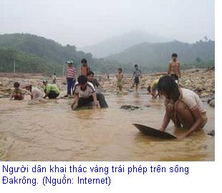
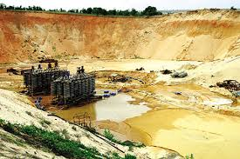

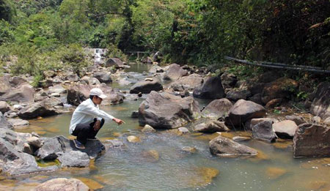
Vàng

Slide 32
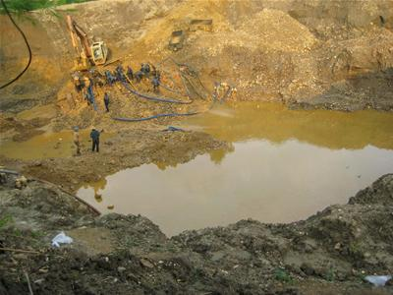
Khai thác vàng trái phép ở Quảng Nam

Slide 33
3. Vấn đề sử dụng hợp lí tài nguyên khoáng sản
+ Nhóm 2,4: Tìm hiểu hậu quả và các biện pháp sử dụng hợp lí tài nguyên khoáng sản nước ta.
Vấn đề | Nội dung
Hậu quả
Giải pháp
- Lãng phí tài nguyên khoáng sản.
- Ảnh hưởng xấu đến môi trường và phát triển bền vững.
- Một số khoáng sản có nguy cơ cạn kiệt.
- Phát triển các hoạt động điều tra, thăm dò; khai thác, chế biến.
- Đẩy mạnh đầu tư với công nghệ tiên tiến, thiết bị hiện đại.
- Phát triển công nghiệp chế biến.
- Bảo vệ khoáng sản chưa khai thác và sử dụng tiết kiệm.
- Tổ chức tuyên truyền, phổ biến, giáo dục pháp luật.

Slide 34
Bài 3. KHOÁNG SẢN VIỆT NAM
3. Vấn đề sử dụng hợp lí tài nguyên khoáng sản
*Giải pháp:
- Phát triển các hoạt động điều tra, thăm dò; khai thác, chế biến.
- Đẩy mạnh đầu tư với công nghệ tiên tiến, thiết bị hiện đại.
- Phát triển công nghiệp chế biến.
- Bảo vệ khoáng sản chưa khai thác và sử dụng tiết kiệm.
- Tổ chức tuyên truyền, phổ biến, giáo dục pháp luật.

Slide 35
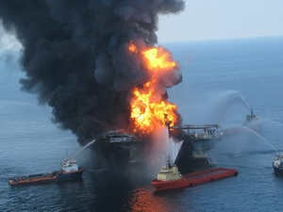
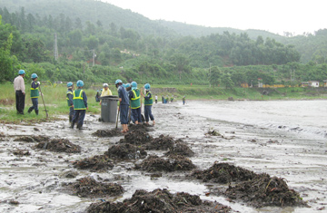
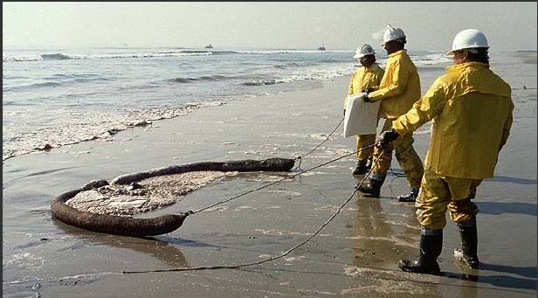
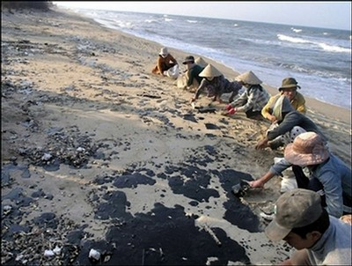
Hậu quả váng dầu và cách khắc phục

Slide 36
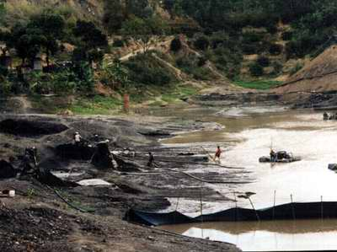
Khai thác than gây ô nhiễm

Slide 37
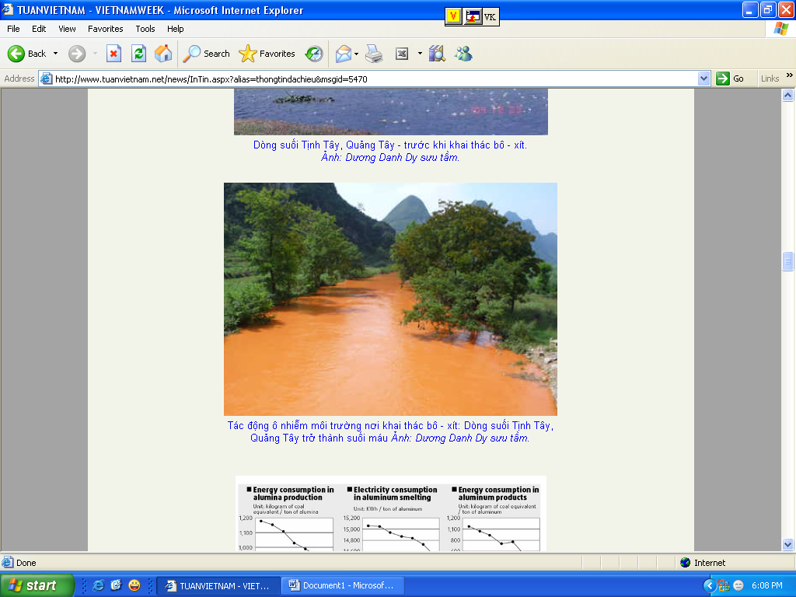

Slide 38

Địa phương em có tài nguyên khoáng sản nào? Em đã làm gì để góp phần bảo vệ nguồn tài nguyên khoáng sản trước nguy cơ cạn kiệt như hiện nay?

Slide 39


Slide 40
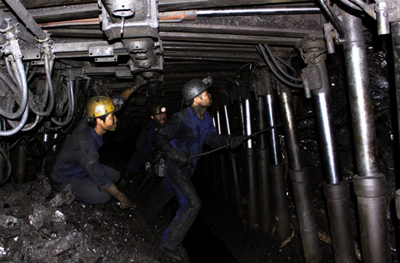

Trong lúc khai thác than dưới lòng đất, hầm mỏ chẳng may bị sập và che mất lối ra. Các em hãy giúp những người thợ mỏ tìm được đường ra bằng cách trả lời đúng các câu hỏi.

Slide 41

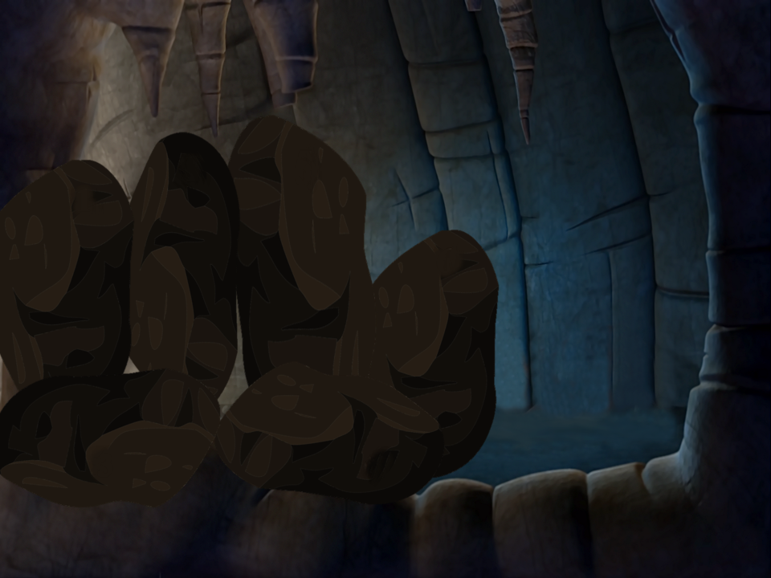

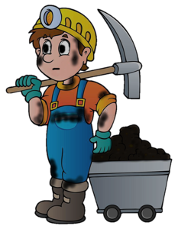
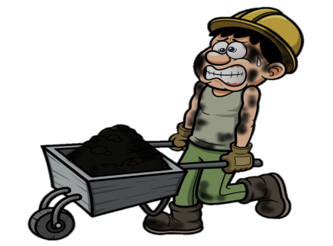

GIẢI CỨU
THỢ MỎ

Slide 42
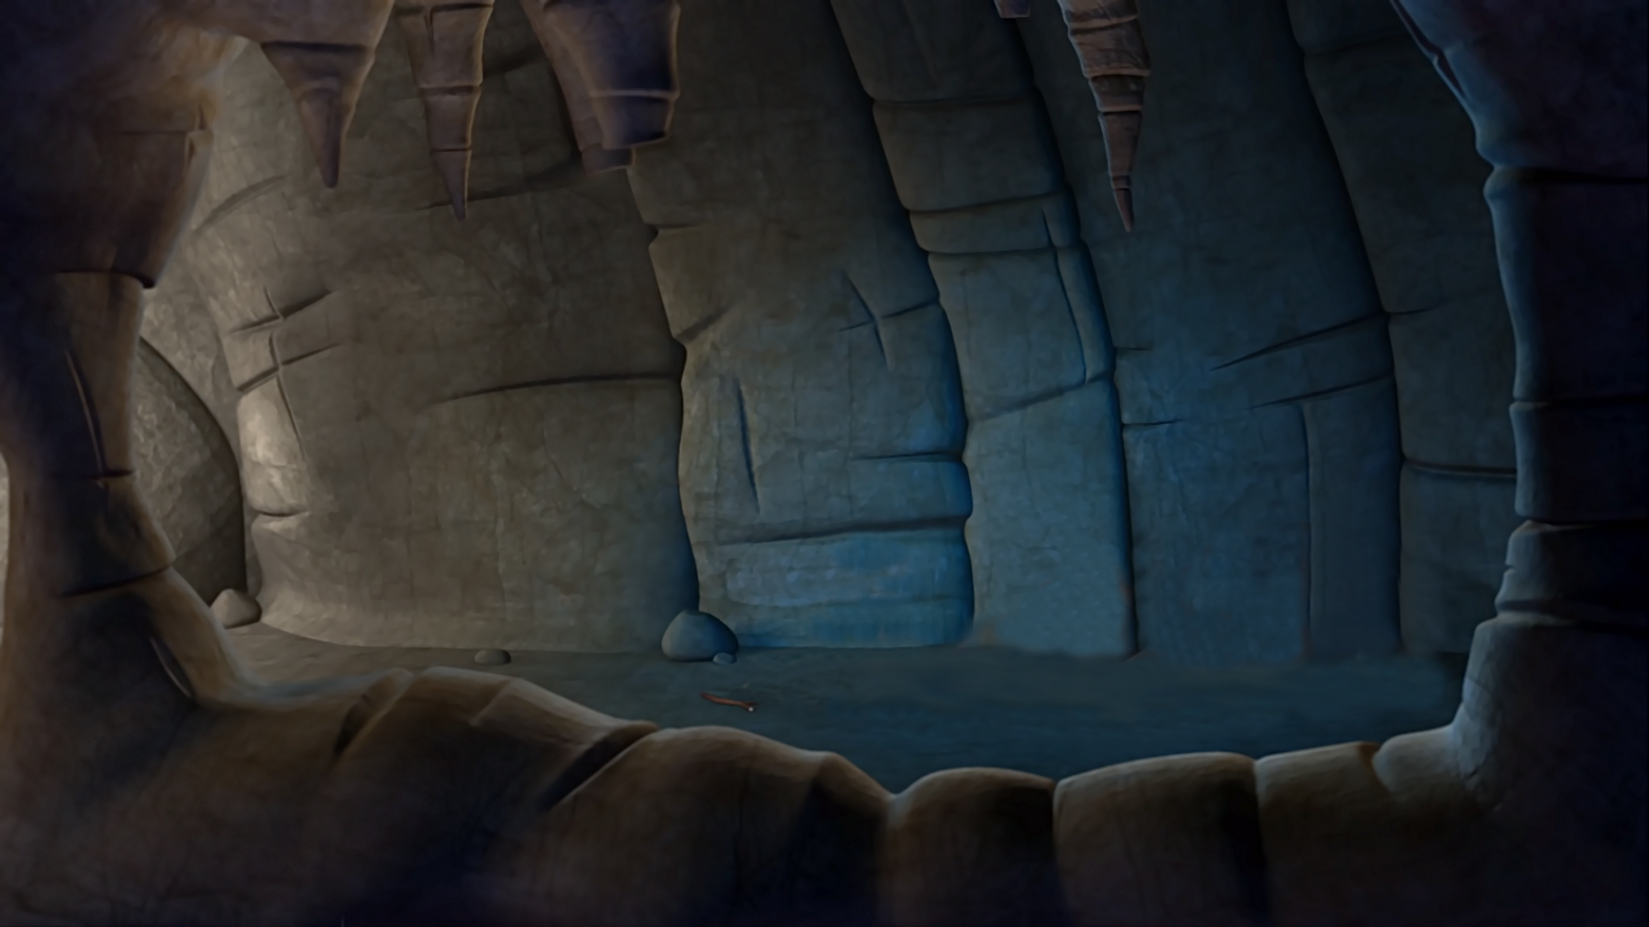





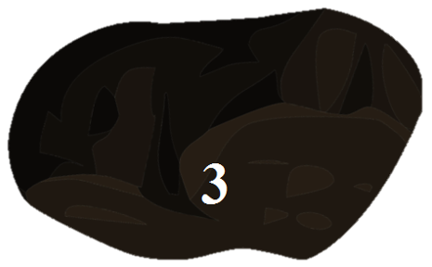
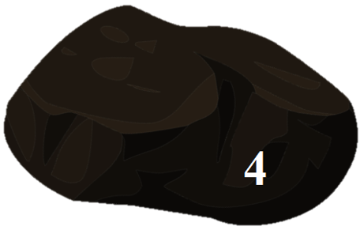






Cảm ơn các bạn đã giúp chúng tôi!

Slide 43
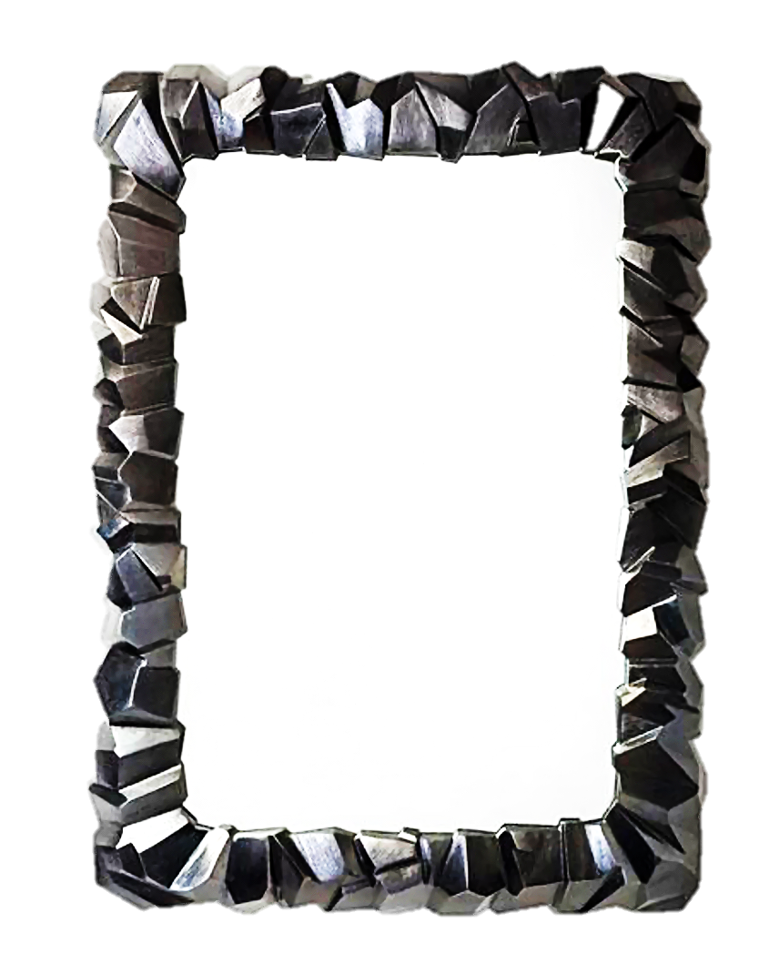

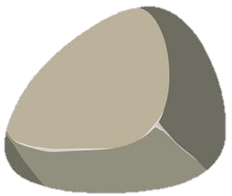
Câu 1. Dầu mỏ và khí tự nhiên ở nước ta phân bố chủ yếu ở
Vùng thềm lục địa
phía đông nam

Slide 44
Câu 2. Than đá tập trung ở tỉnh nào của nước ta
Quảng Ninh

Slide 45
Câu 3. Phân loại theo công dụng thì thiếc, ti-tan và vàng được xếp vào nhóm khoáng sản nào?
Khoáng sản kim loại

Slide 46
Câu 4. Tây nguyên là nơi tập trung của khoáng sản nào?
Bô –xít

Slide 47
Câu 5. Về qui mô, phần lớn khoáng sản nước ta có trữ lượng…
Trung bình và nhỏ

Slide 48
Câu 6. Tên một mỏ sắt lớn nhất cả nước ở Bắc Trung Bộ là
Thạch Khê

Slide 49


VỀ NHÀ
Là các nhà quản lí tài nguyên, đứng trước thực trạng khai thác và sử dụng chưa hợp lí dẫn đến việc cạn kiệt tài nguyên. Em hãy tìm ra những giải pháp bảo vệ và sử dụng tiết kiệm tài nguyên này ở nước ta.

Slide 50


THANKYOU

Slide 51


